Slide 1



Proyecto Web Institucional
Tecnicatura Superior en Ciencia de Datos e Inteligencia Artificial
Materia: Modelizado de Sistemas de IA
Profesor: Agustín Bustos
Integrantes:
· Areco Solange
· Lencina Milagros
· Ponce Ignacio
· Ruiz Lucas
ENTREGA: 01/07/2026

Slide 2
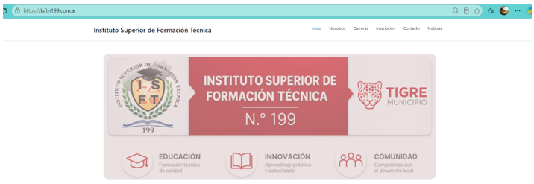
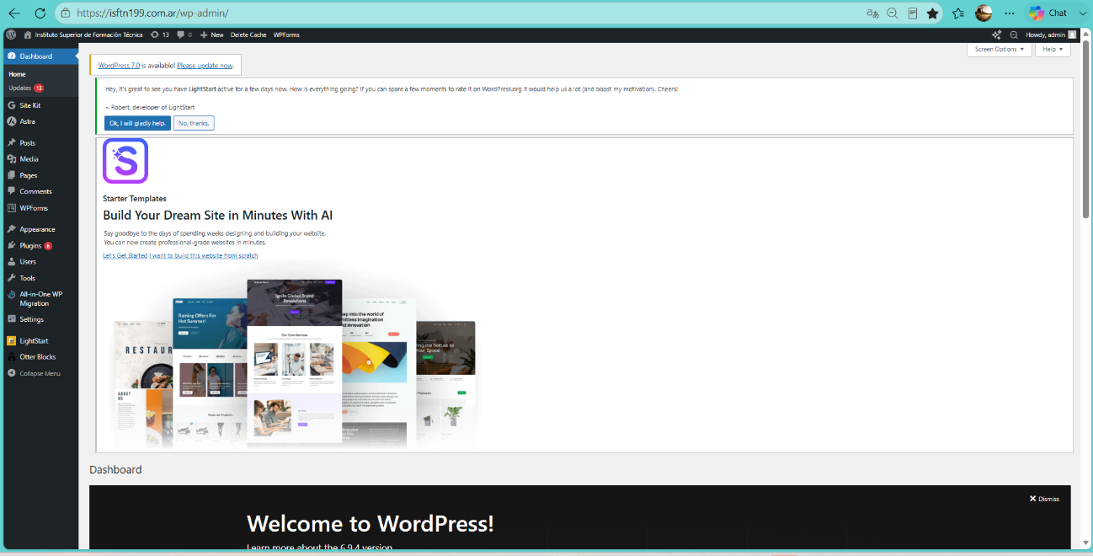
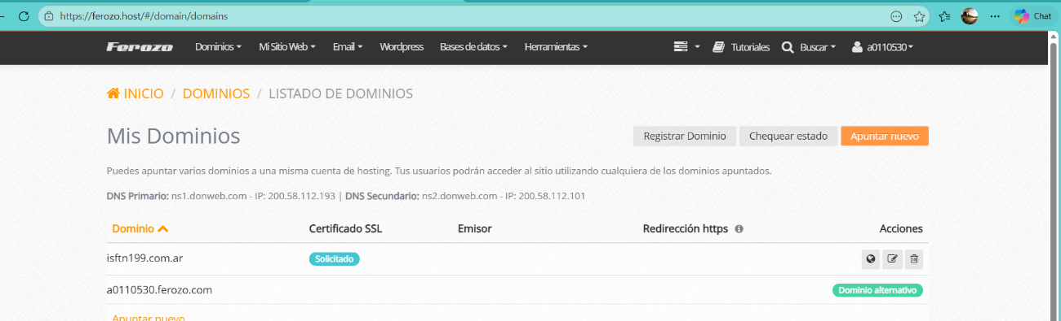
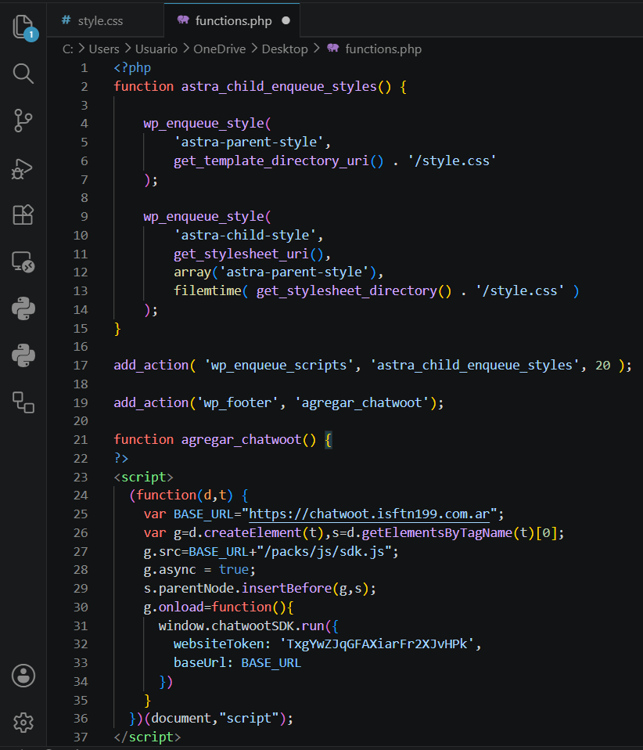

Introducción y Objetivos
Sitio Institucional
Desarrollo de un sitio web institucional completo y funcional.
WordPress como CMS
Uso de WordPress como gestor de contenidos principal del
proyecto.
Dominio y Hosting
Publicación mediante dominio propio y servicio de hosting.
Herramientas Externas
Integración de herramientas externas para ampliar
funcionalidades.

Slide 3






Entorno de Desarrollo
Herramientas utilizadas para el desarrollo, gestión de código y despliegue del sitio.
LocalWP
WordPress
Visual Studio Code
Entorno de desarrollo local para WordPress.
CMS principal del proyecto.
Editor de código para personalización del tema.
Git y GitHub
FileZilla
Control de versiones y repositorio remoto.
Cliente FTP para transferencia de archivos al servidor.

Slide 4
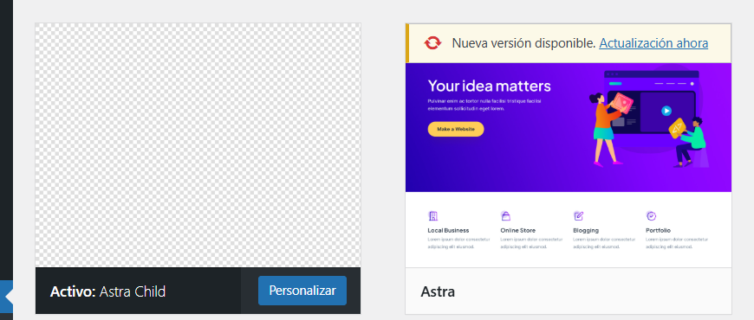
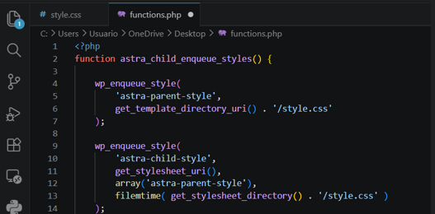
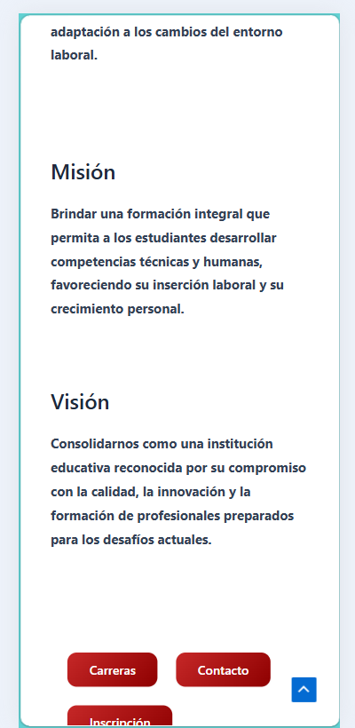
Diseño y Personalización
Tema Astra + Astra Child
Personalización Visual
Diseño Responsive
Se utilizó el tema Astra con un tema hijo (Astra Child) para permitir personalizaciones sin afectar el tema original, facilitando actualizaciones y mantenimiento.
Diseño adaptado a la identidad institucional con ajustes de colores, tipografías y estructura visual.
Sitio adaptado para visualización correcta en distintos dispositivos y tamaños de pantalla.

Slide 5
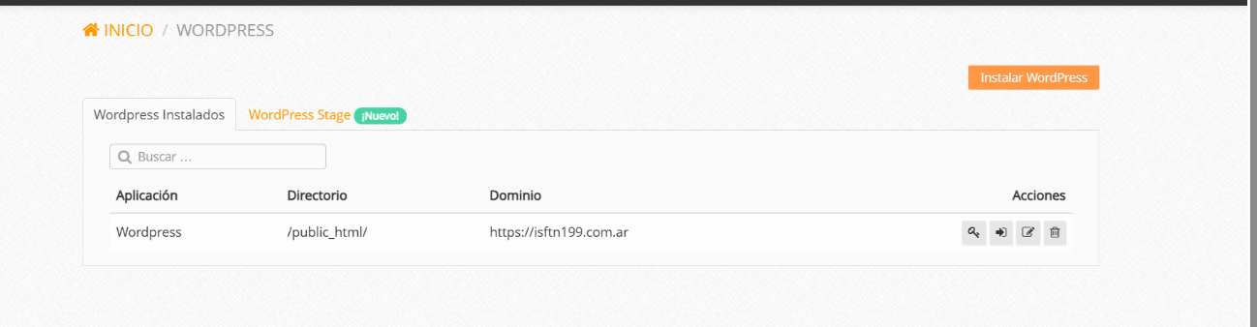
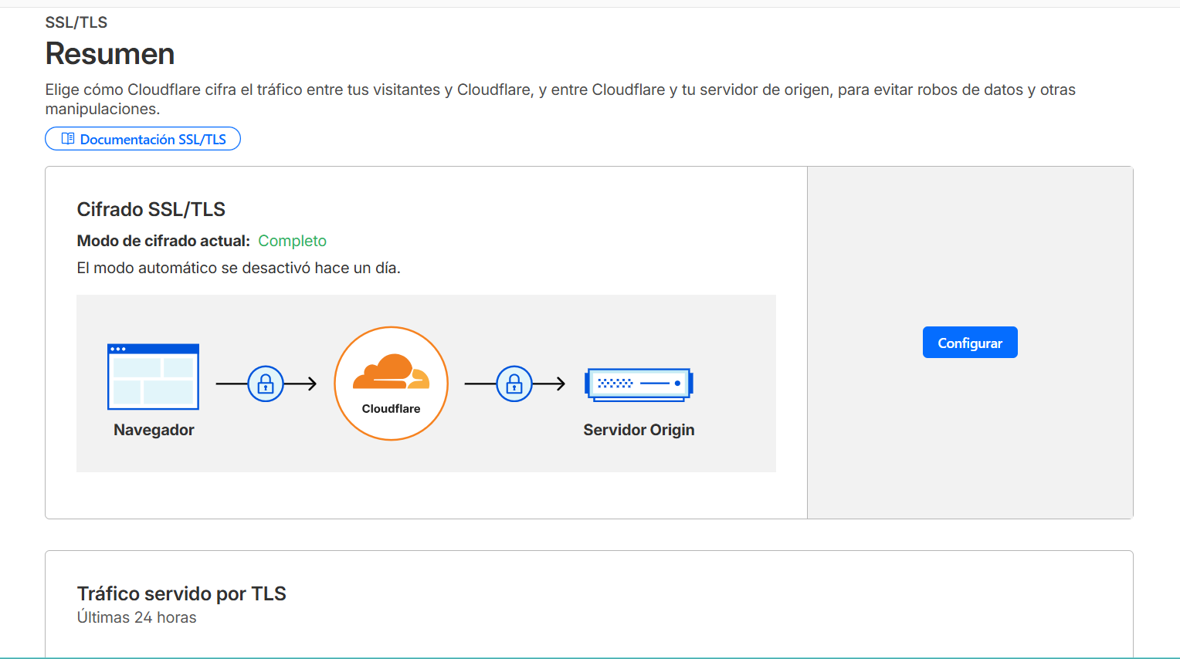
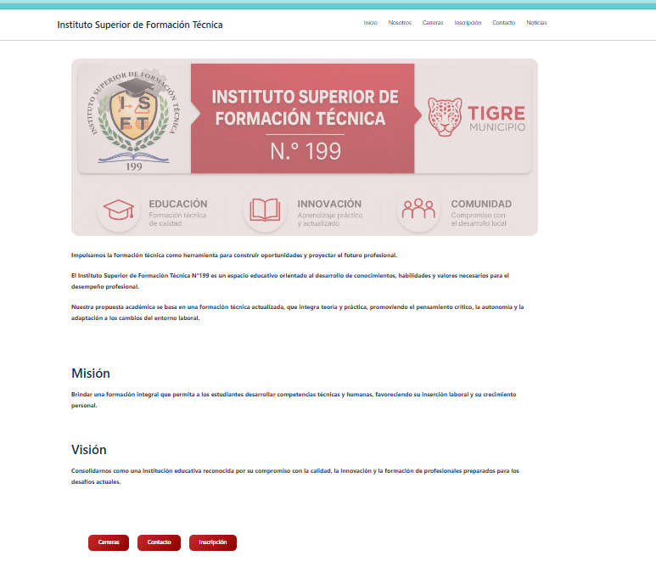
Dominio y Hosting
Compra del Dominio
Registro del dominio propio para la publicación
oficial del sitio institucional.
Hosting DonWeb
Servicio de hosting contratado en DonWeb para
alojar el sitio web.
Configuración HTTPS
Implementación del protocolo HTTPS para
garantizar la seguridad del sitio.
Publicación del Sitio
Puesta en línea del sitio web institucional
accesible desde cualquier navegador.

Slide 6
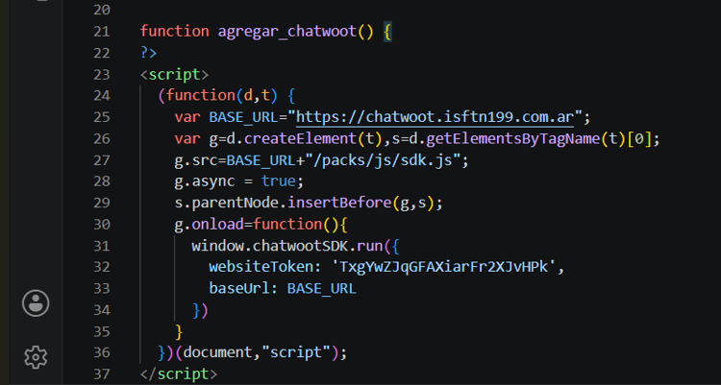
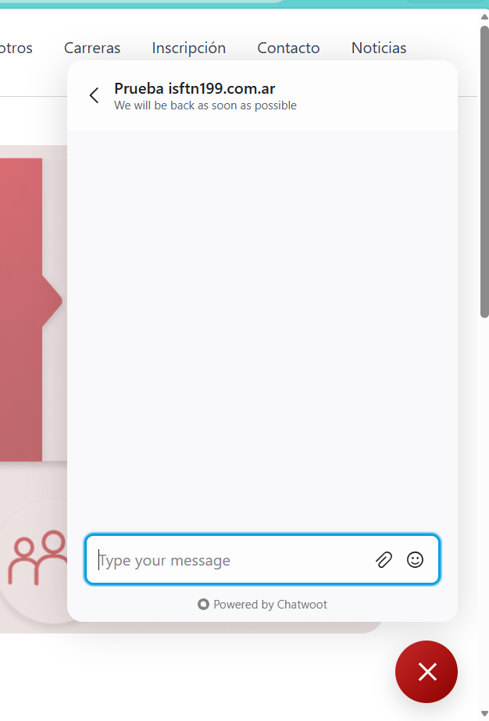
Integración de Chatwoot
Widget de Comunicación
Integración del widget de Chatwoot en el sitio web para permitir la comunicación directa con los usuarios.
Configuración de Scripts
Se configuraron los scripts necesarios para la correcta integración del widget en el sitio WordPress.
Atención a Usuarios
Herramienta que facilita la atención y el seguimiento de consultas de los visitantes del sitio.

Slide 7
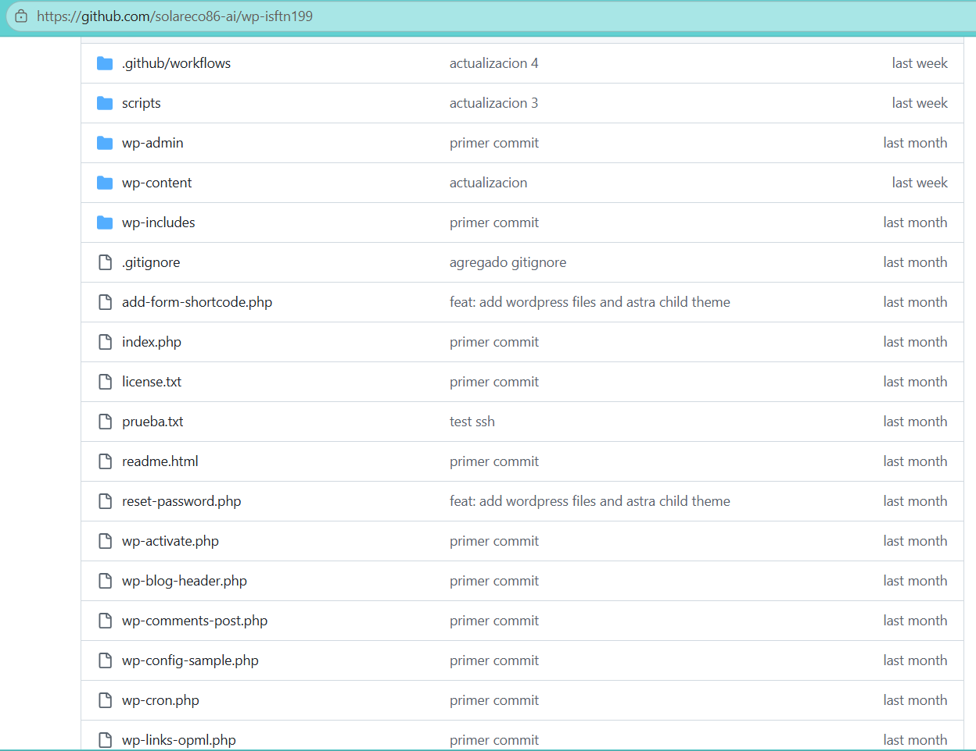
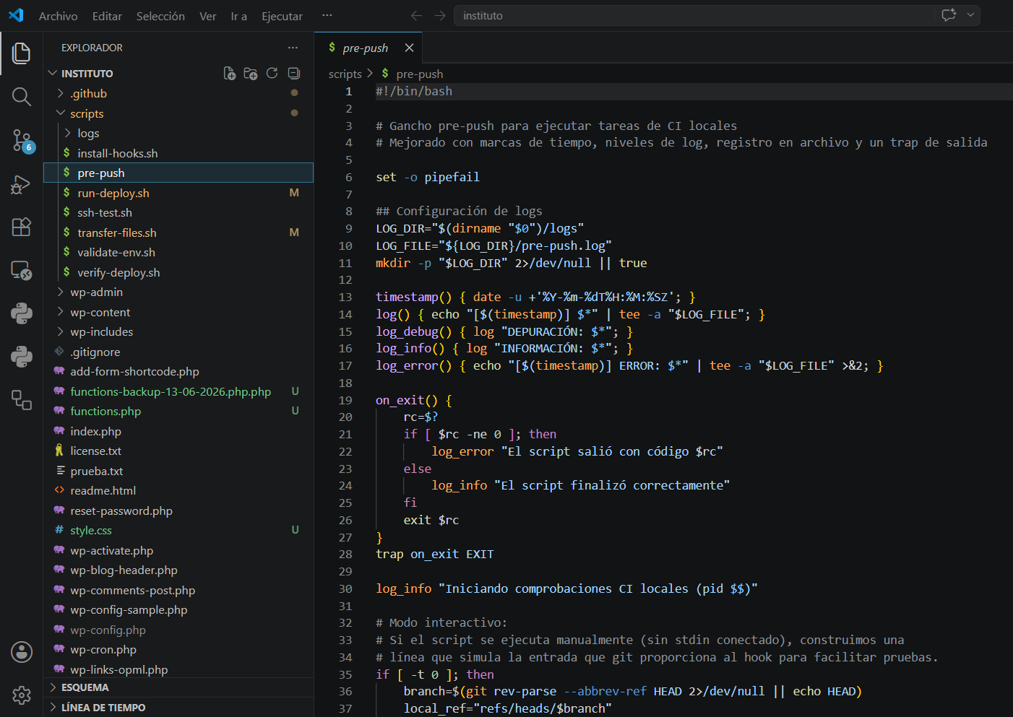
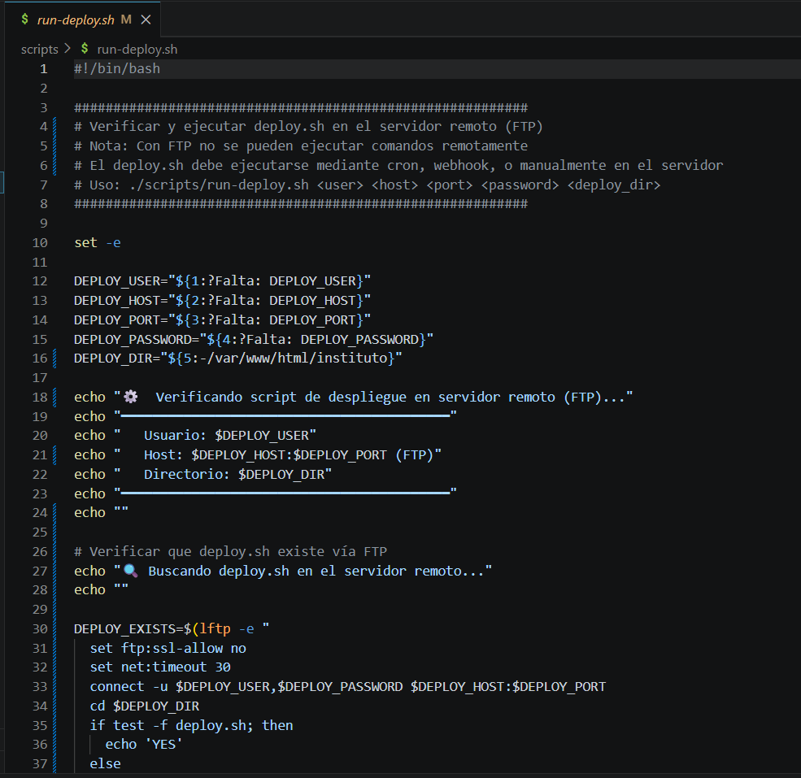
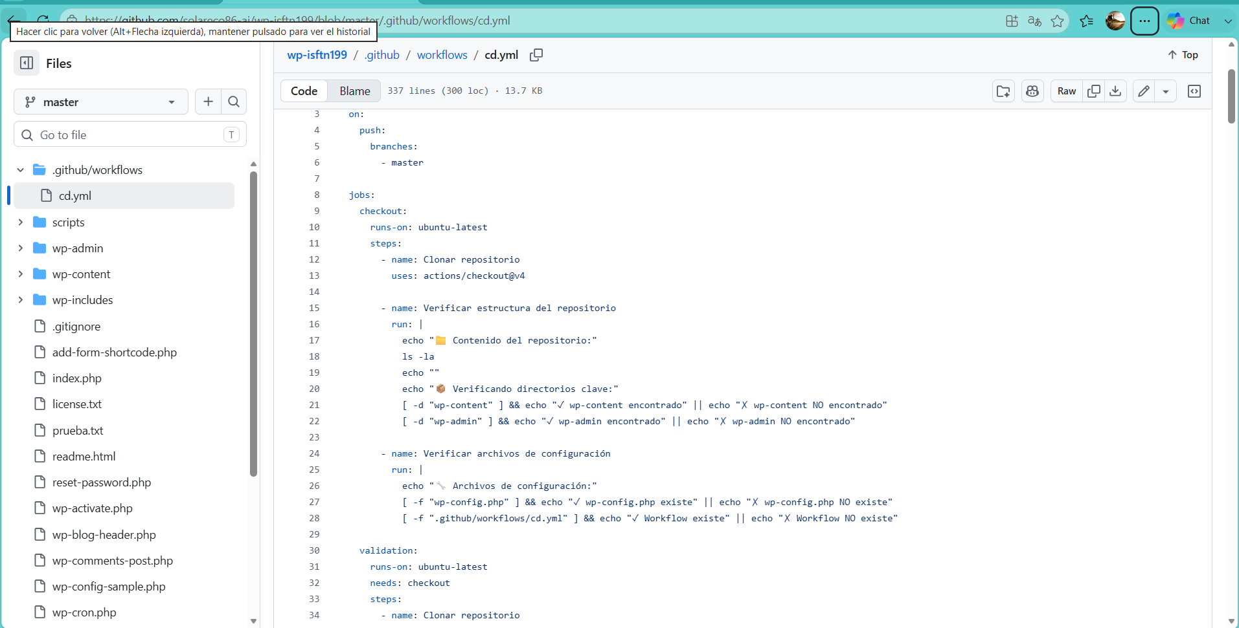
GitHub y Automatización
GitHub
Repositorio central para el control de versiones
del proyecto.
pre-push.sh
Script que se ejecuta automáticamente antes
de cada push al repositorio.
deploy-ftp.sh
Script de automatización para el despliegue de
archivos vía FTP al servidor.
CI/CD
Integración y despliegue continuo para automatizar
el flujo de publicación.

Slide 8
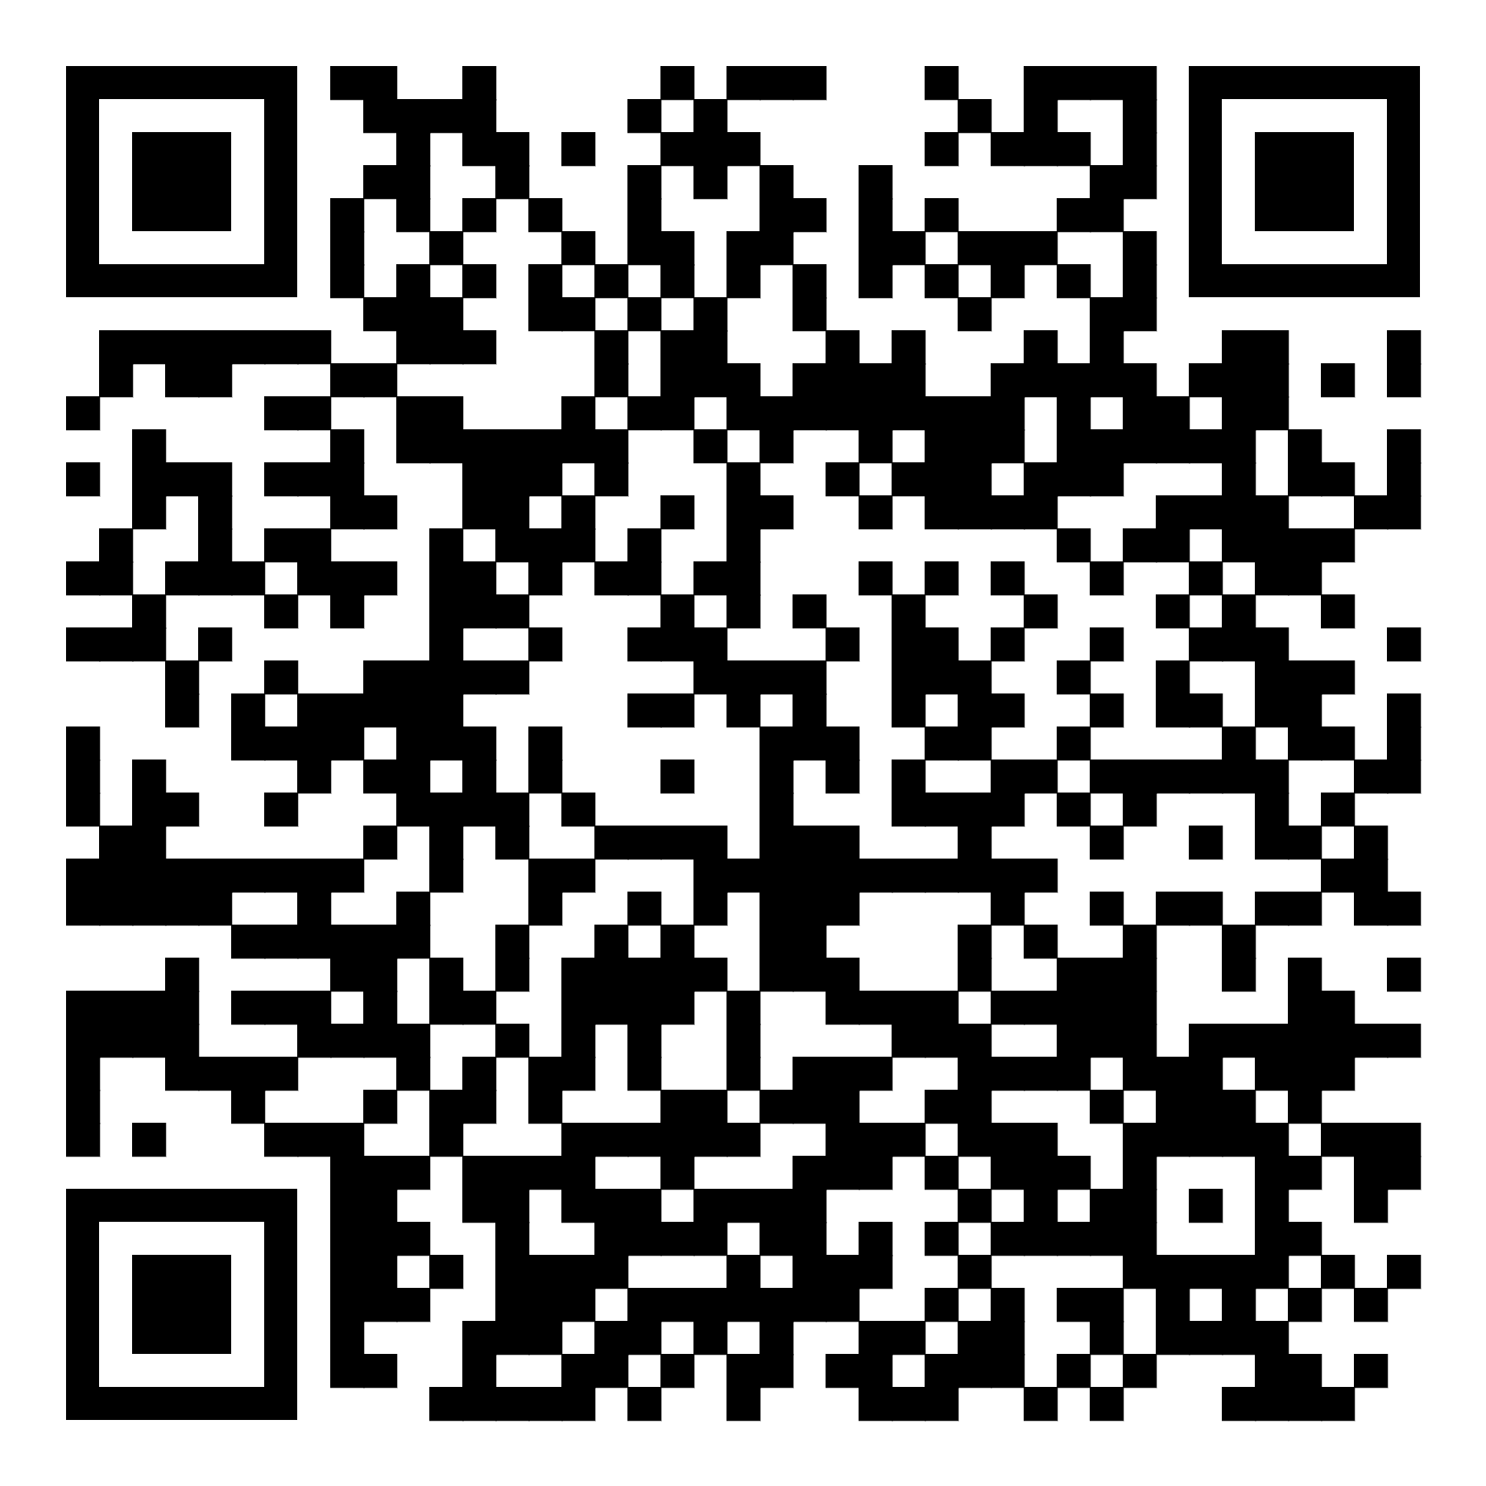
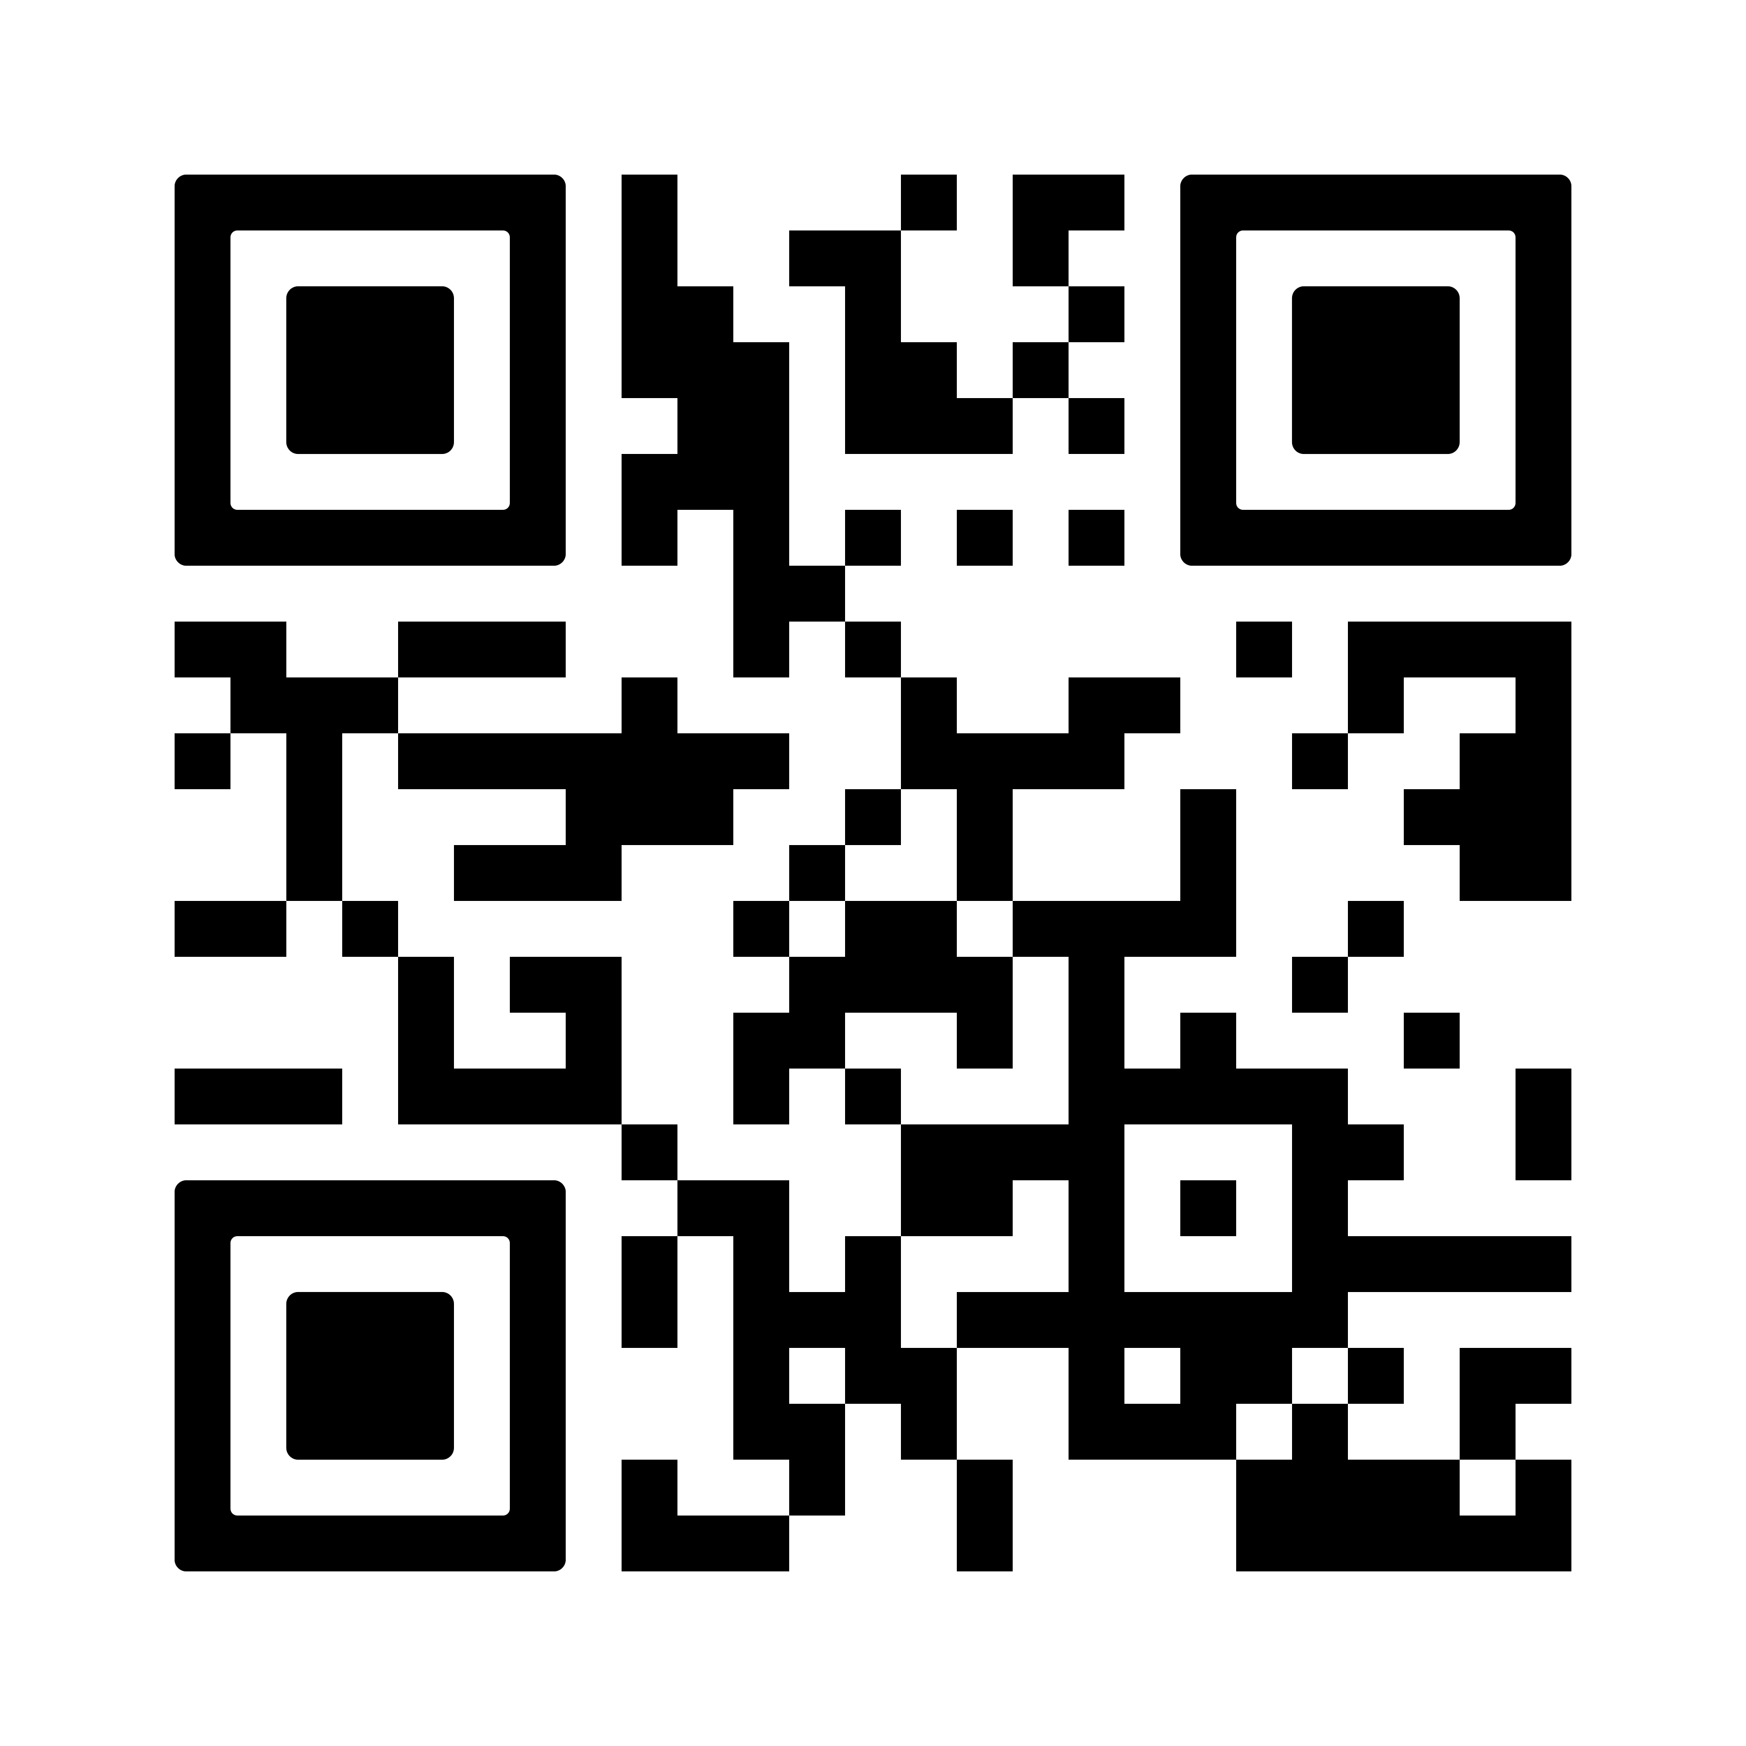
Estado Actual y Mejoras Futuras
✅ Finalizado
Mejoras Futuras
GitHub-Informe
Sitio web institucional en WordPress
Publicado con dominio propio y hosting DonWeb
Integración de Chatwoot para atención de usuarios
Control de versiones con GitHub
Automatización mediante CI/CD
Migración a FastAPI
Optimización SEO
Nuevas funcionalidades para usuarios
Escaneá el QR y visita nuestra página web
O ingresa a:
https://isftn199.com.ar

